Slide 1

Закрытие футбольного сезона 2023г.

Slide 2
8 декабря прошла церемония закрытия футбольного сезона 2023 года.
Затраты на организацию церемонии:
Услуги по оформлению шарами;
Ведущий;
Группа чирлидеров;
Фотограф;
Печать фотографий;
Рамки для фотографий;
Аниматор в костюме «Тигруши»;
Плитка шоколада с логотипом клуба;
Памятный подарок;
Подарочный пакет;
Значок с логотипом ;
Х-баннер;
Пресс-волл.

Slide 3

Афиша церемонии

Slide 4
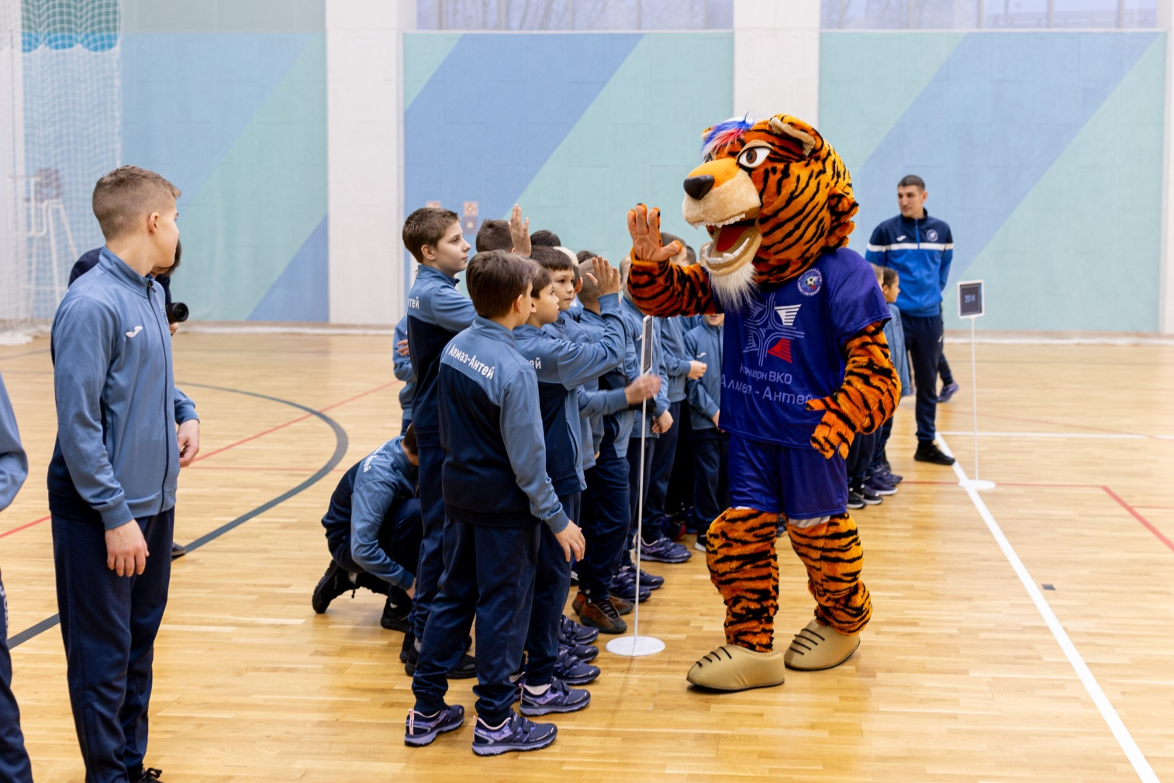
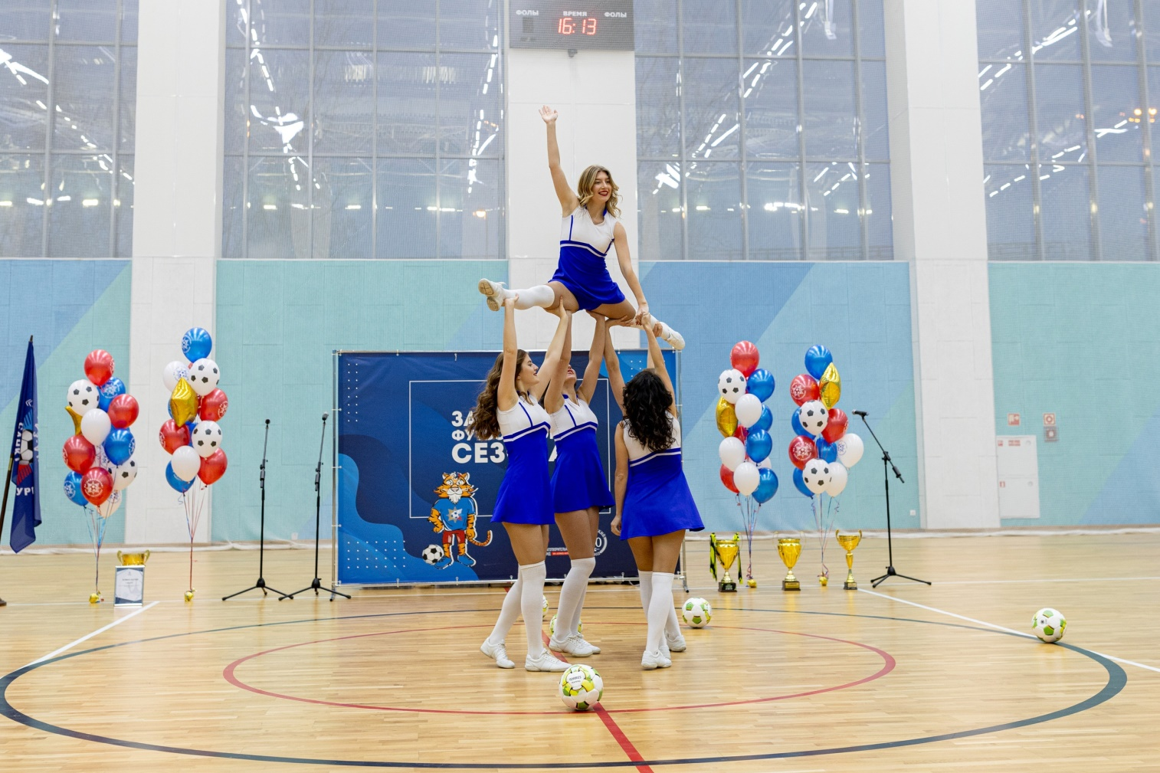
Фотографии взяты из официальной группы в Вконтакте ФК «Алмаз-Антей»:
https://vk.com/album-77910877_298936800

Slide 5
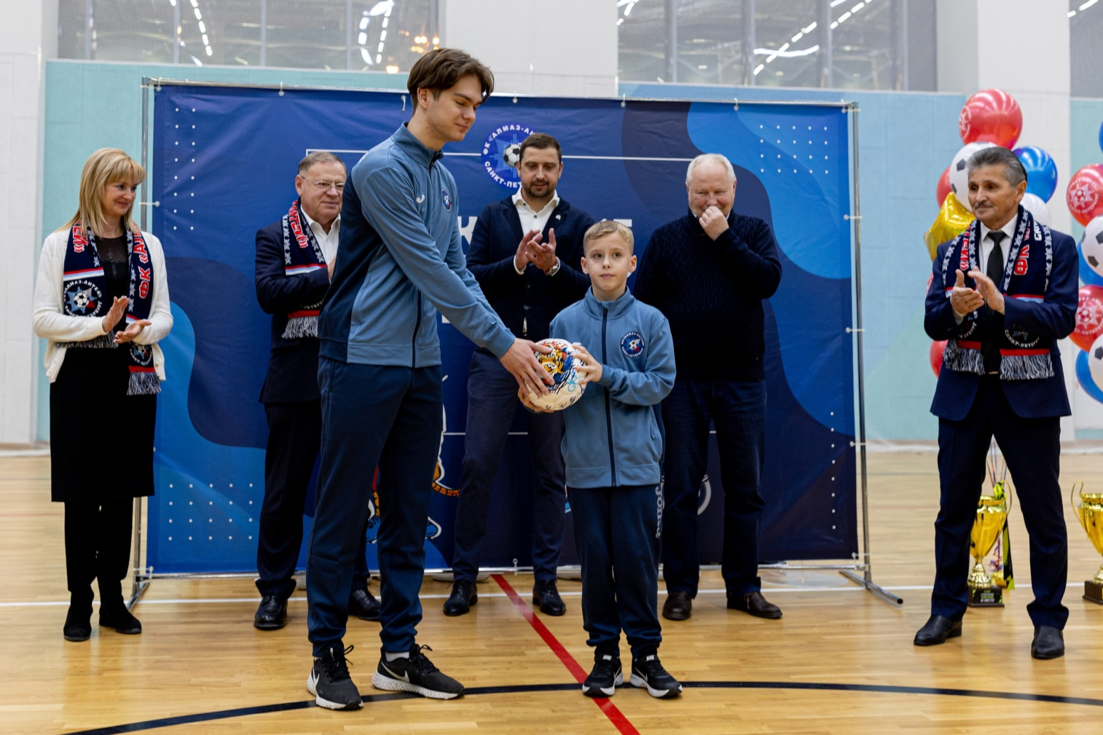
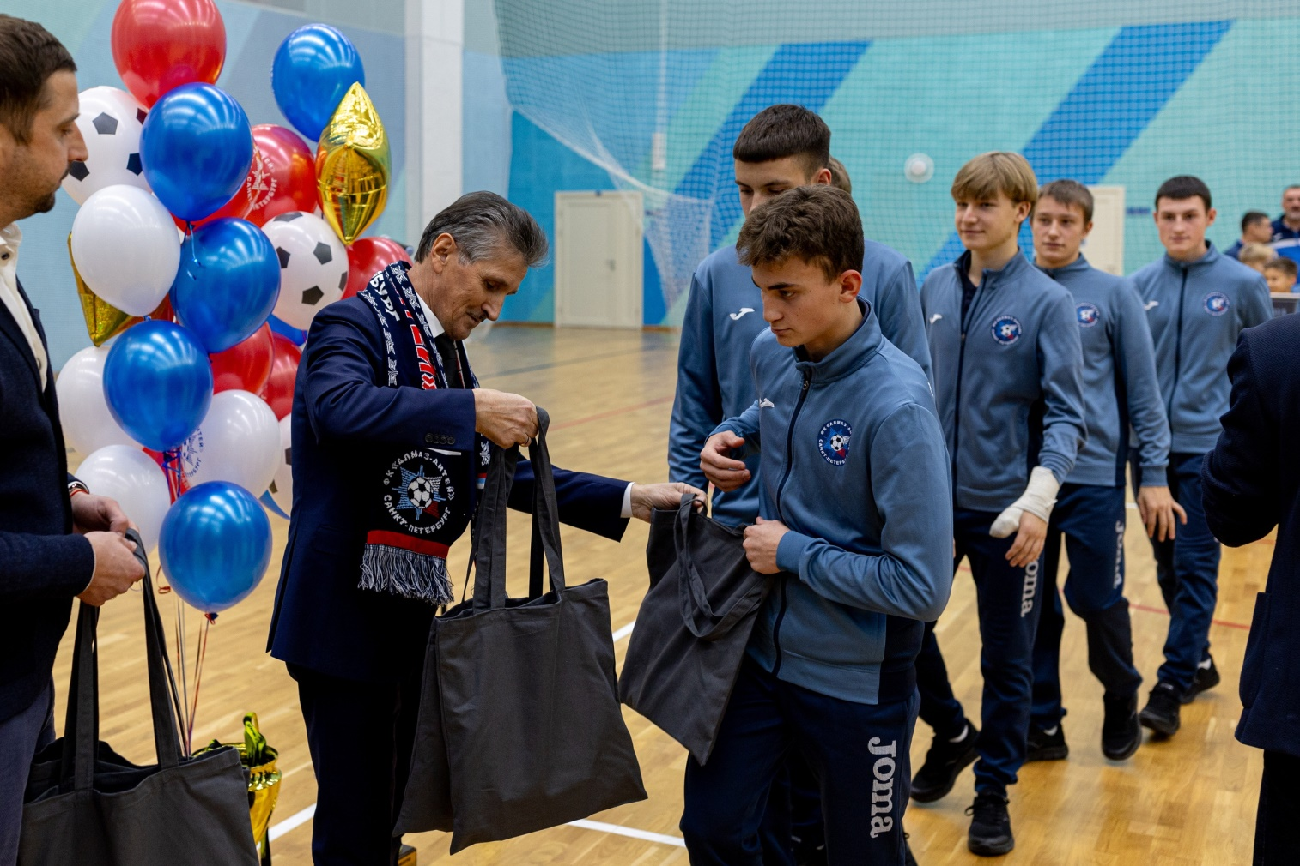
Фотографии взяты из официальной группы в Вконтакте ФК «Алмаз-Антей»:
https://vk.com/album-77910877_298936800

Slide 6
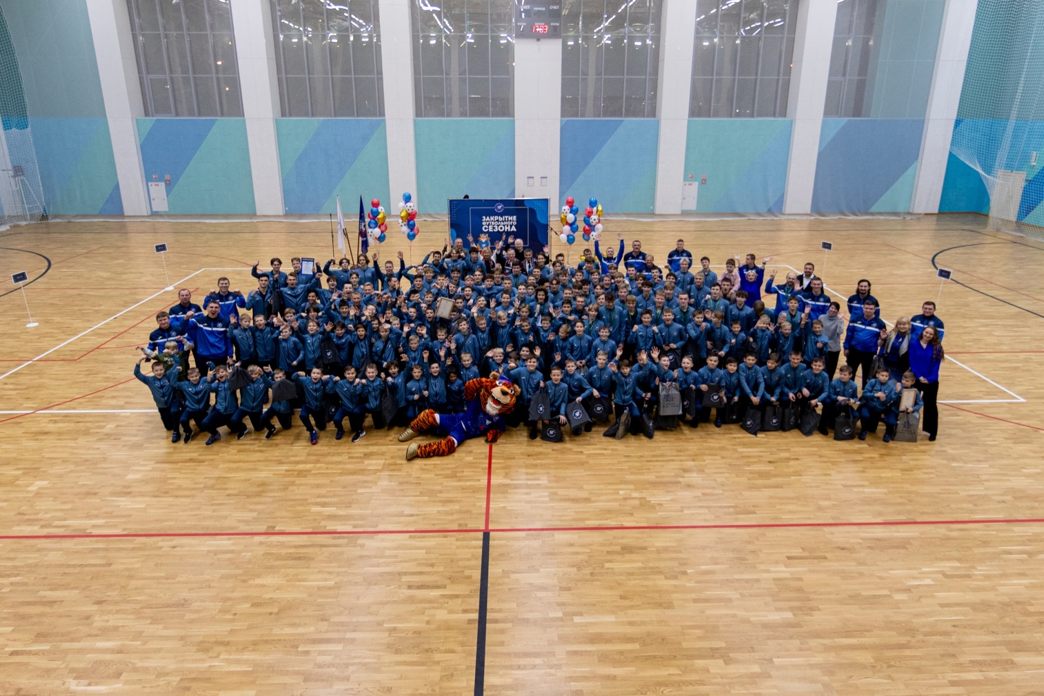
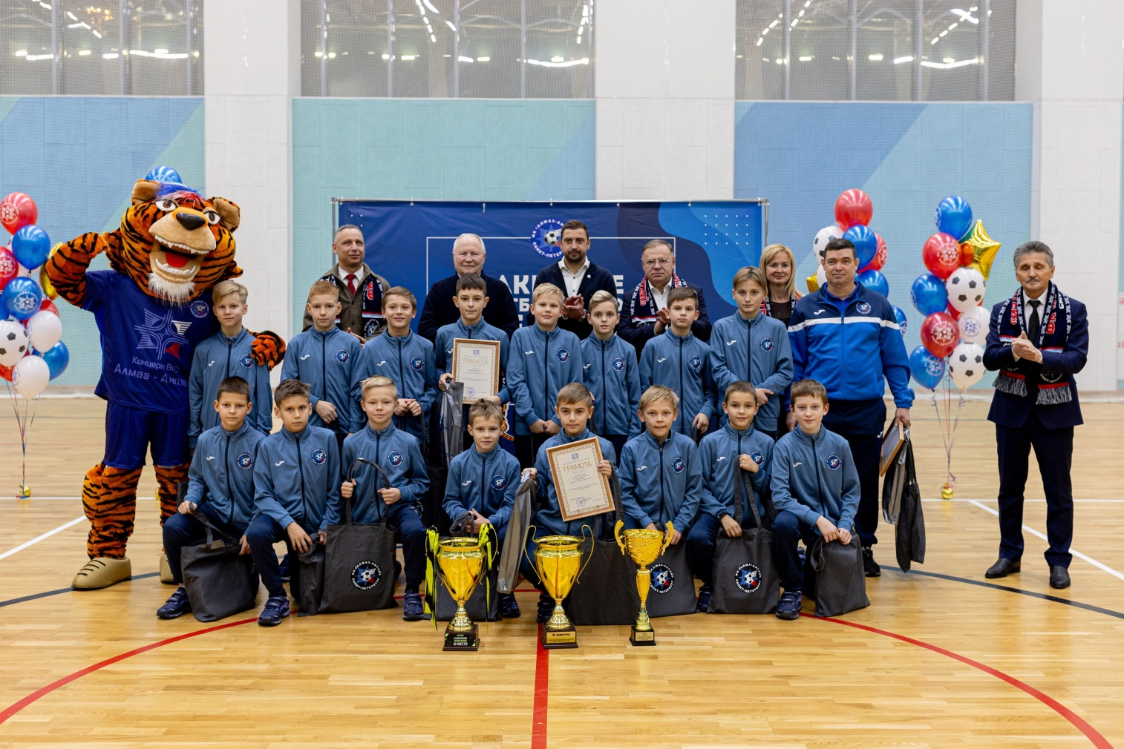
Фотографии взяты из официальной группы в Вконтакте ФК «Алмаз-Антей»:
https://vk.com/album-77910877_298936800

